Slide 1


阿加莎空间诗学：秩序崩塌与重建
小组成员：刘子康，黄臻，张雨暄，申婷婷
汇报时间：2025/12/08

Slide 2





空间诗学：从背景到行动元
数据收集与预处理
数据分析与关联模型
研究结论

Slide 3

CHAPTER.01
空间诗学：从背景到行动元

Slide 4

阿加莎的空间不是布景而是角色
空间的双重身份
空间的叙事转变
空间与叙事循环
在阿加莎·克里斯蒂的小说中，空间不仅是故事发生的场所，更是推动情节发展的关键角色。它以几何秩序开场，如车厢编号、房间分配，象征着现代理性对混沌的驯服。
当谋杀发生，空间从背景升格为共谋者。它的走廊、时差、隔音成为不在场证明的零件，也构成读者与侦探共同面对的谜面，空间的叙事功能被彻底激活。
这种空间的转变与侦探破案的过程同构，形成了从“有序”到“失序”再到“秩序重建”的完整叙事循环，为故事增添了丰富的层次和深度。

Slide 5
CHAPTER.02
数据收集与预处理

Slide 6

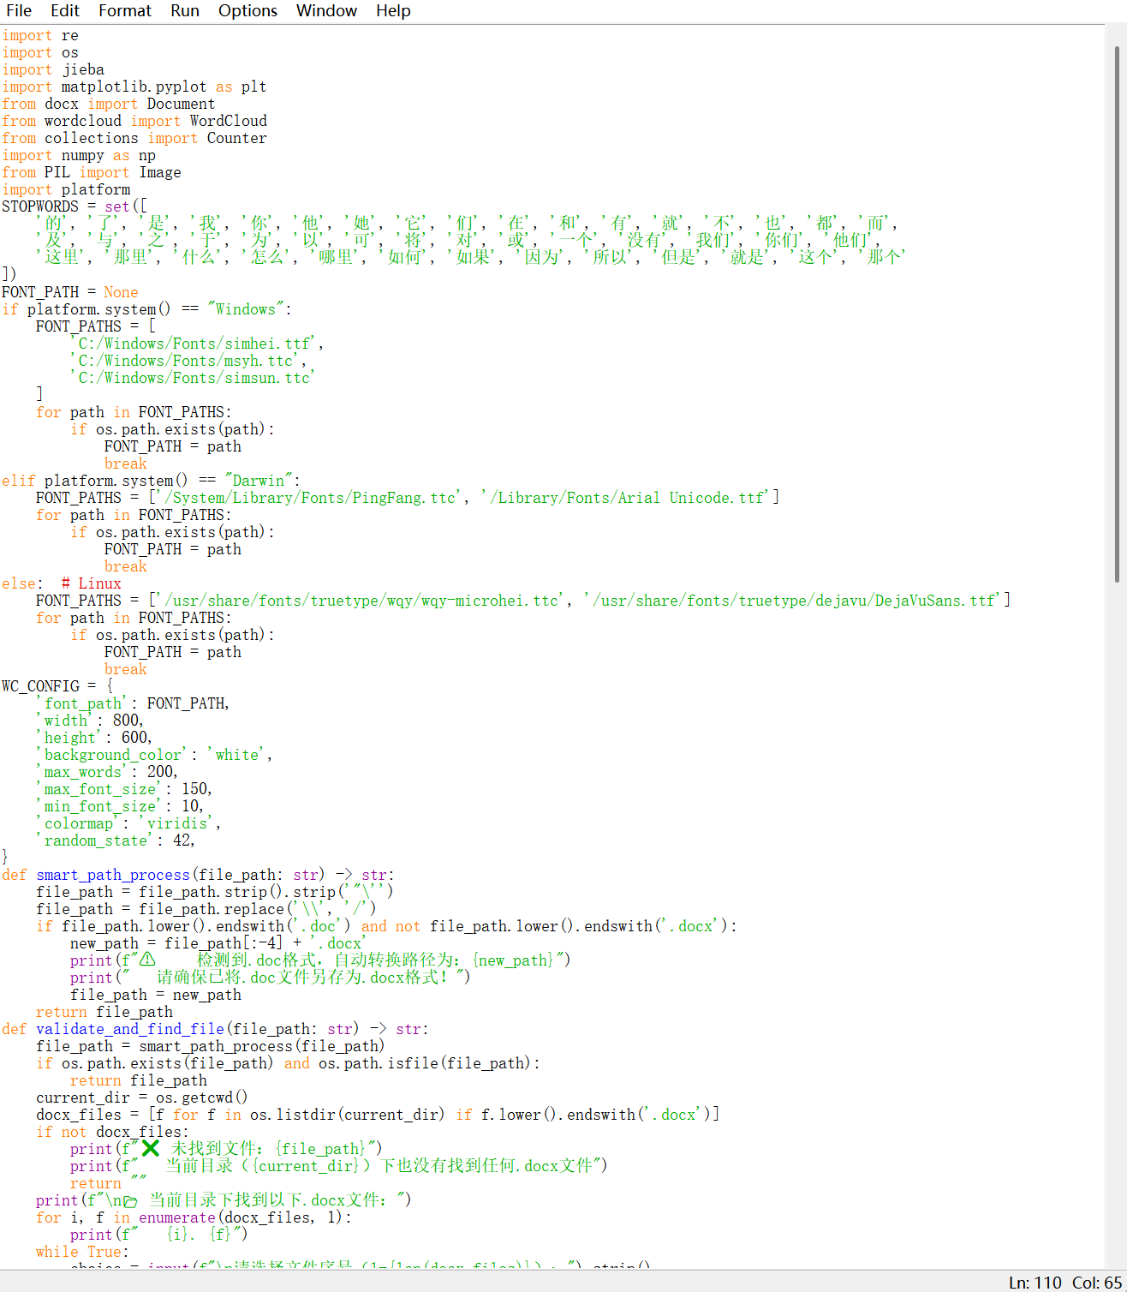

数据收集
数据收集
利用python分别爬取《无人生还》、《东方快车谋杀案》、《罗杰疑案》中原文、电影影评、原著书评中关于空间及情感变化的相关词条

Slide 7
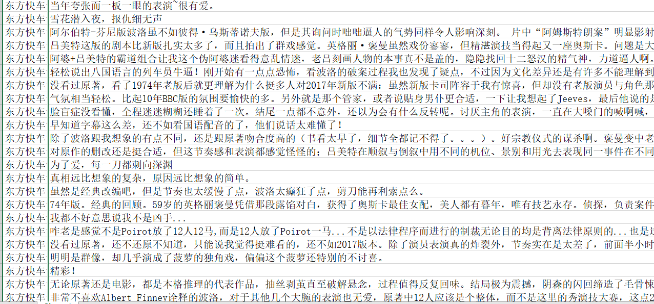
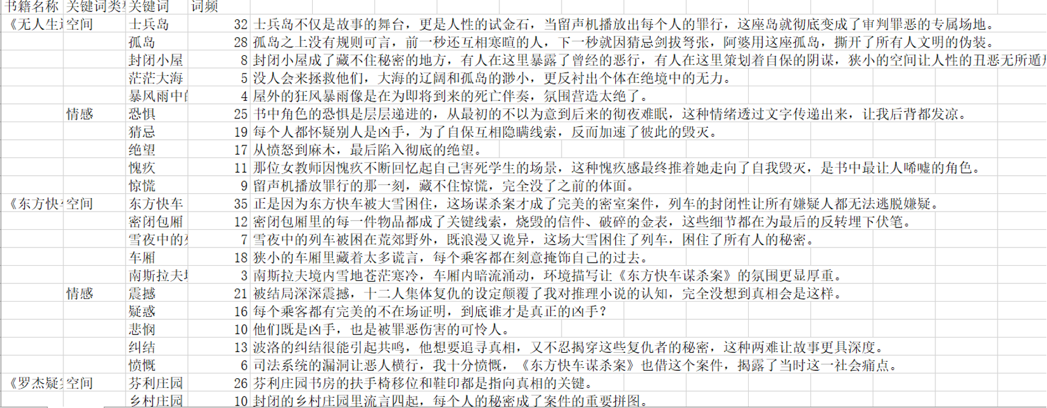
数据收集
数据收集
在百度、豆瓣、微博等使用八爪鱼爬取相关影评、书评的数据汇总及清洗

Slide 8
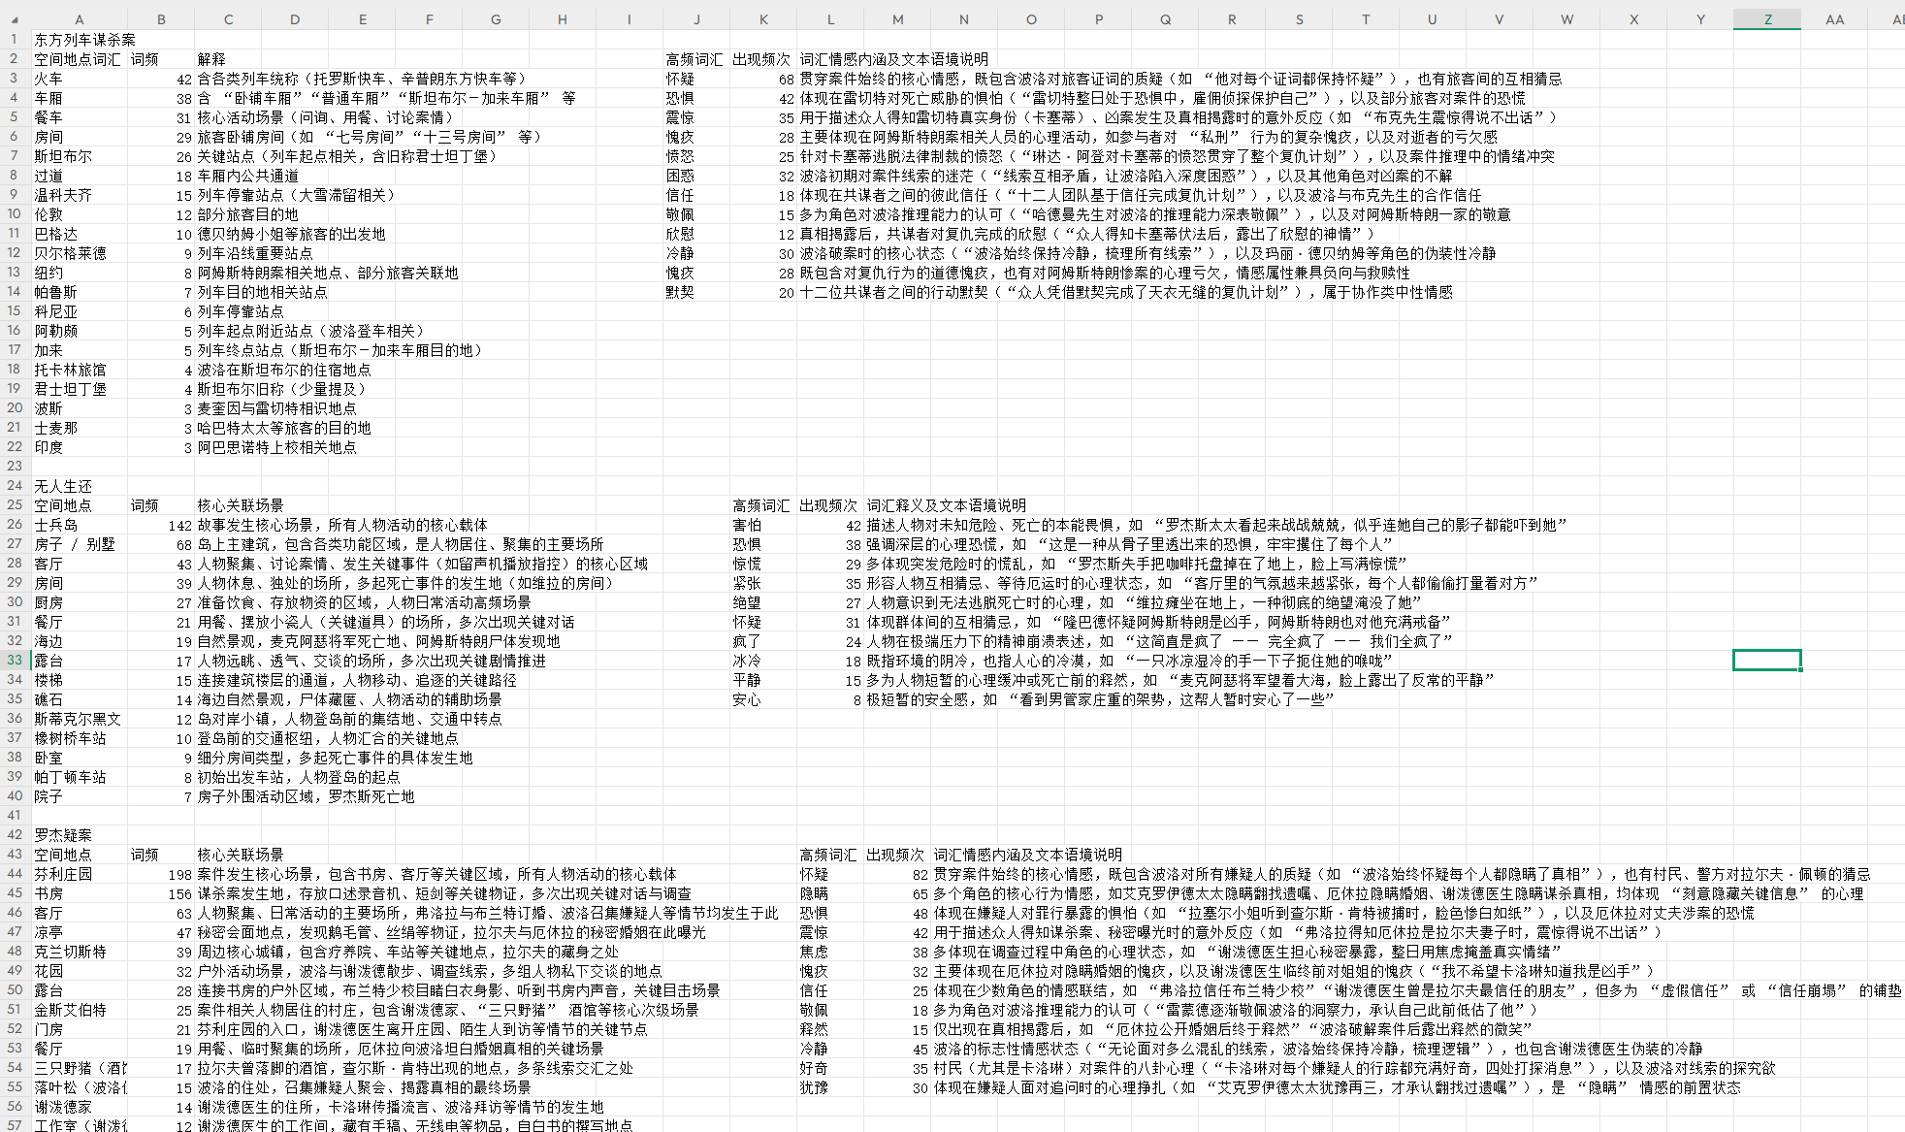
数据收集
数据清洗
依据原文的空间分布以及情感高频词的爬取结果

Slide 9
CHAPTER.03
数据分析与关联模型

Slide 10
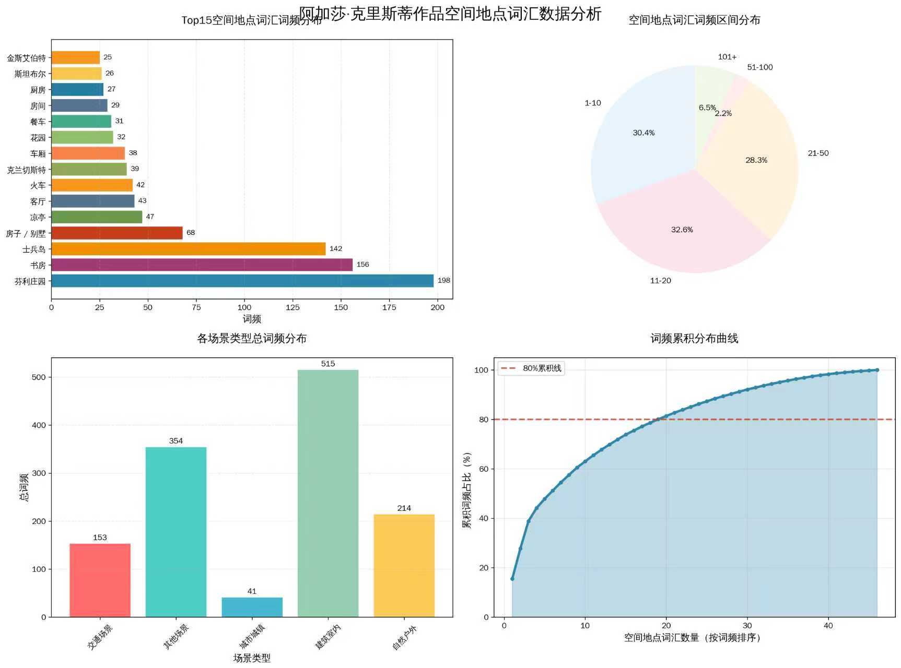
数据收集
空间地点词汇数分析
我们利用python爬取了《罗杰疑案》《无人生还》《东方快车谋杀案》三本最著名的作品，对其中的出现的地点进行了数据收集及清洗。并对其进行了分析，得到了以下图表：
1.Top15 词频柱状图：直观展示核心地点的使用频次
2.词频区间饼图：呈现不同频次区间的地点分布比例
3.场景类型词频图：对比各类型场景的总词频贡献
4.词频累积分布曲线：量化场景集中度特征

Slide 11


《罗杰疑案》
数据收集
词云分析
小说中空间变化词云图
小说中情绪变化词云图

Slide 12

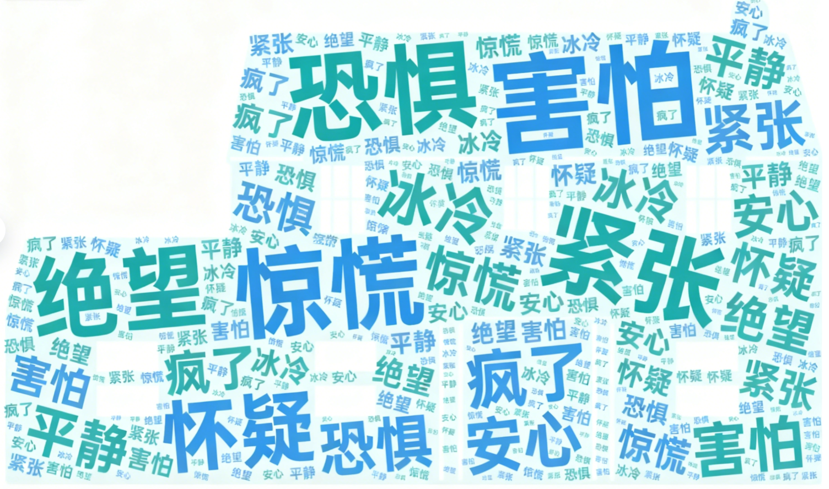
《无人生还》
数据收集
词云分析
小说中空间变化词云图
小说中情绪变化词云图

Slide 13


《东方快车谋杀案》
数据收集
词云分析
小说中空间变化词云图
小说中情绪变化词云图

Slide 14
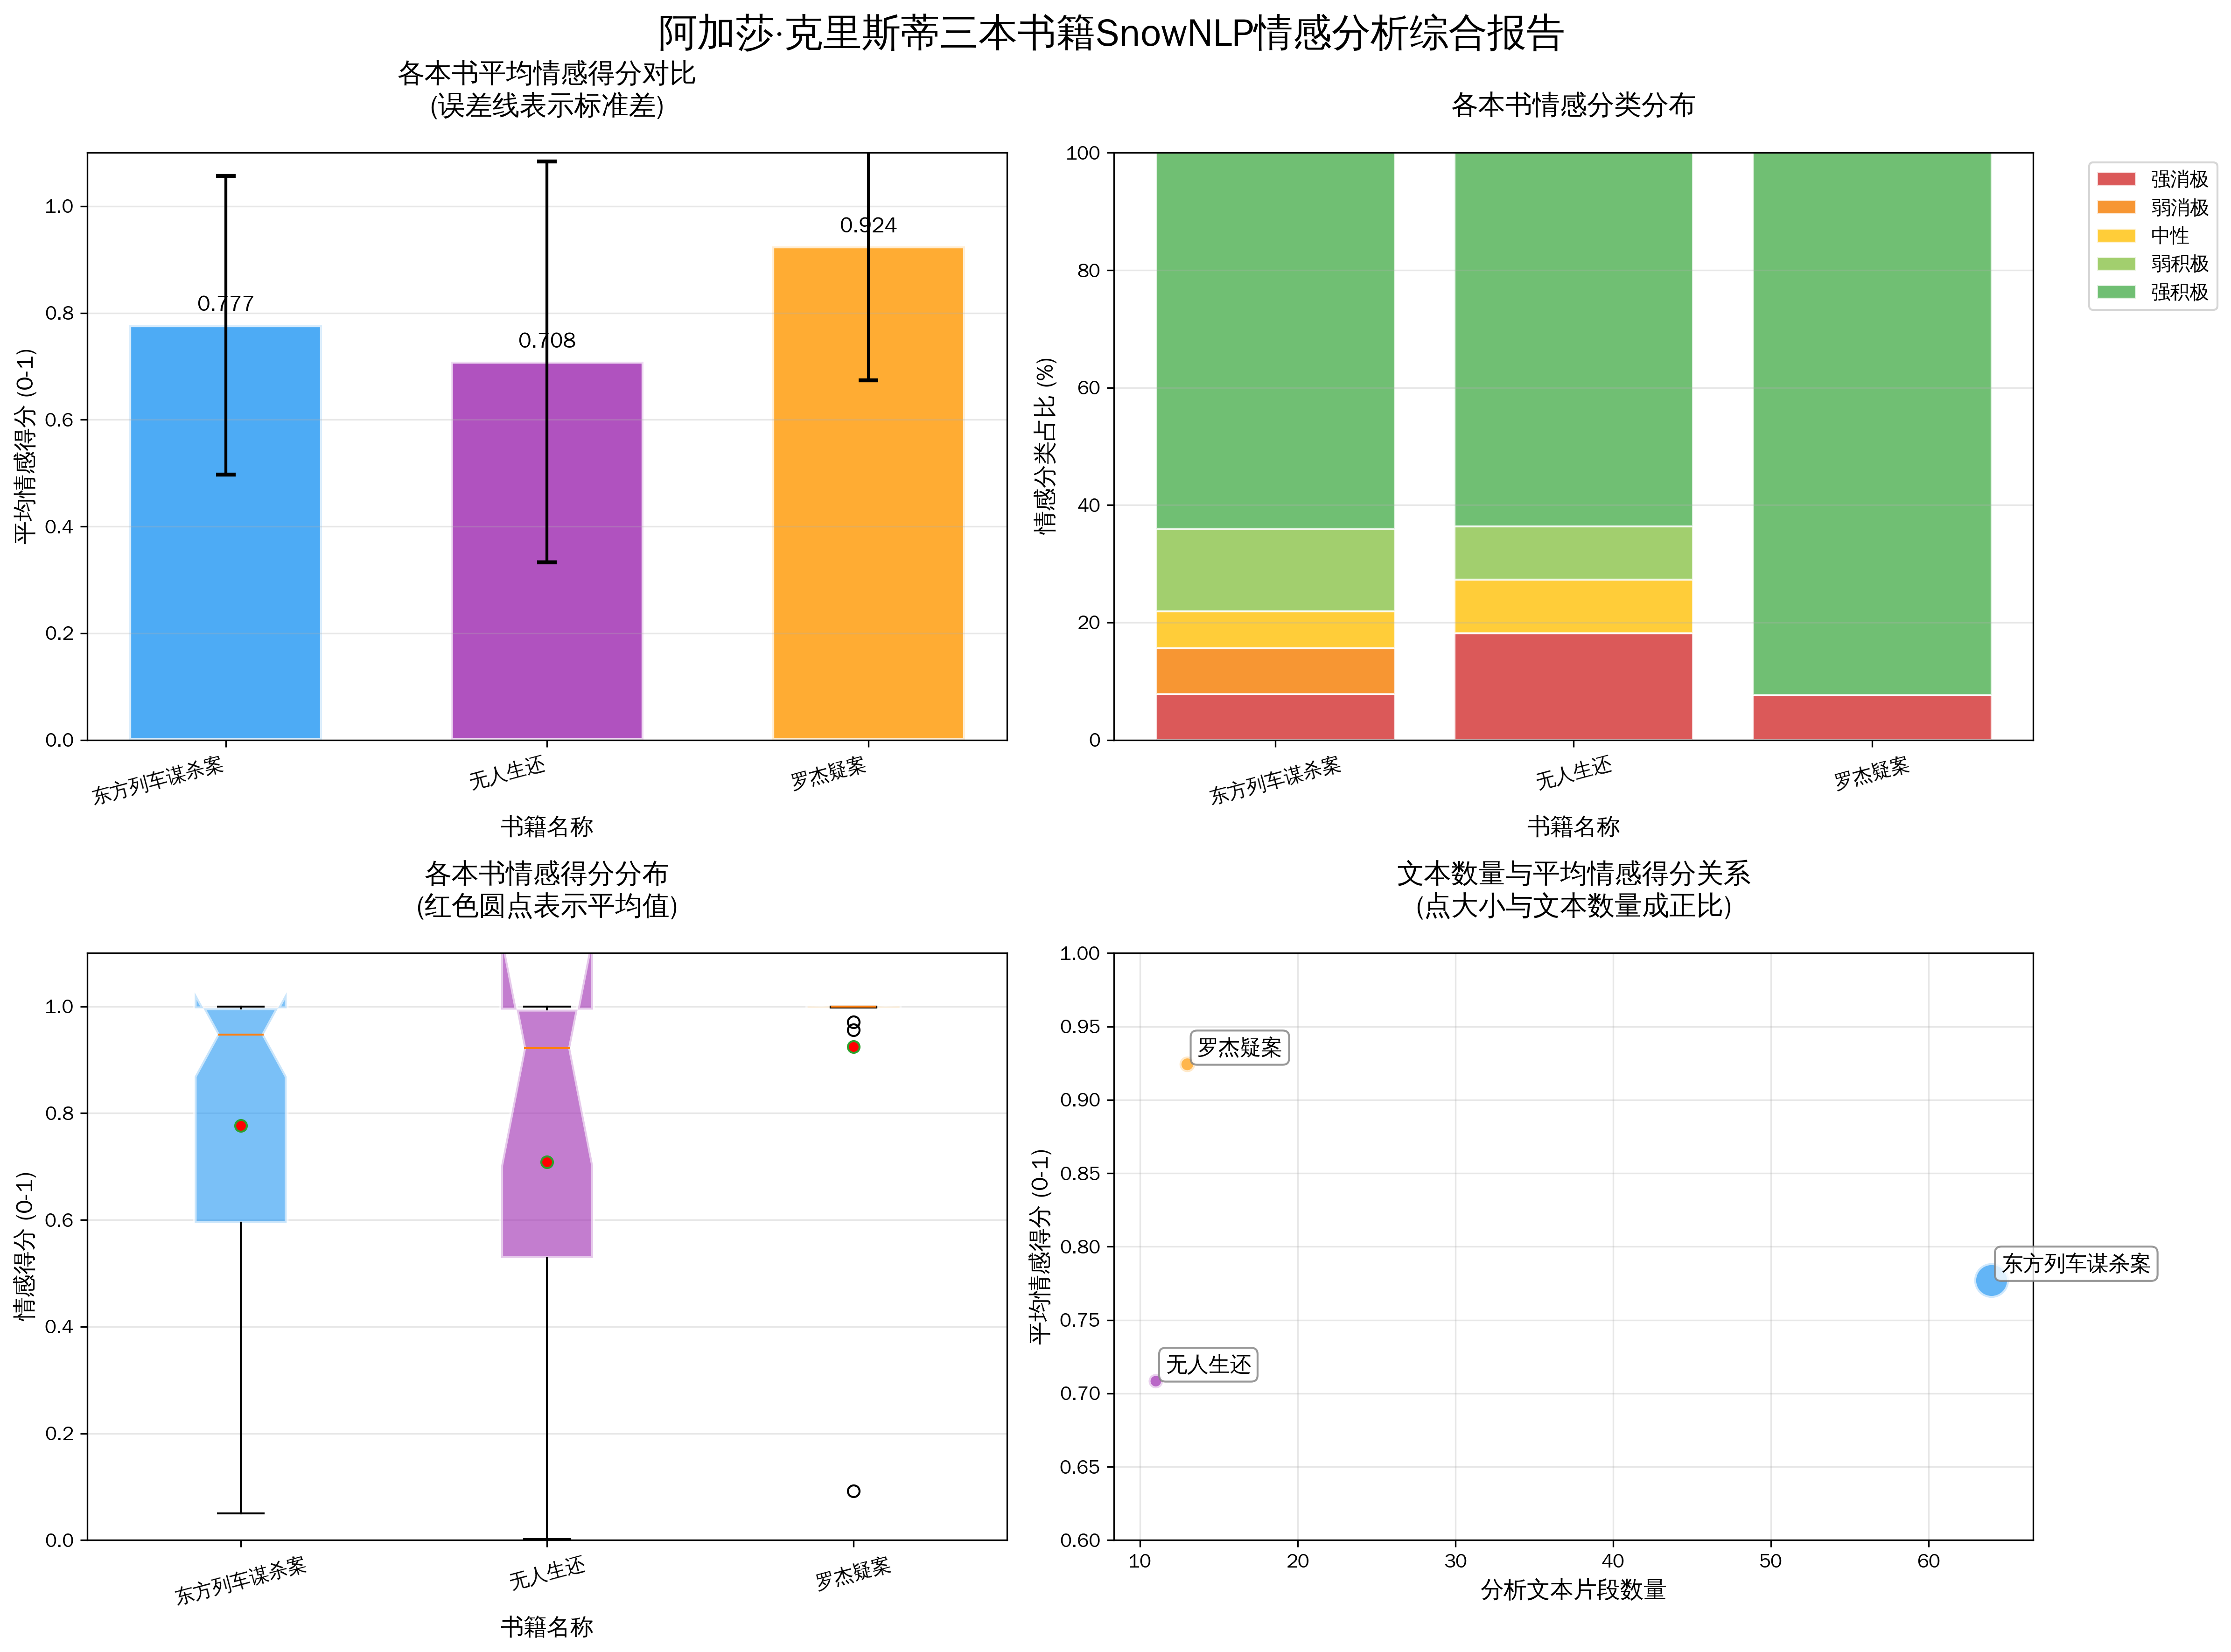
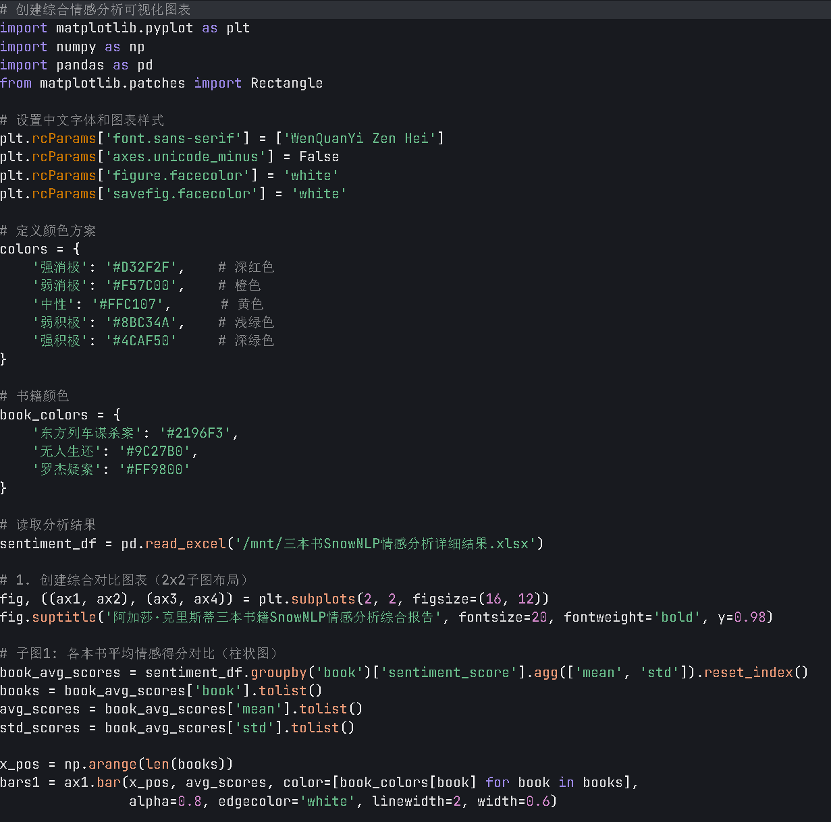
数据收集
SnowNLP情感分析
我们利用SnowNLP对三本书籍进行了情感分析并生成了图表，得出关键结论：三本书均呈现消极情感倾向，这与小说原文压抑的空间描写，以及整体悬疑风格相符合

Slide 15
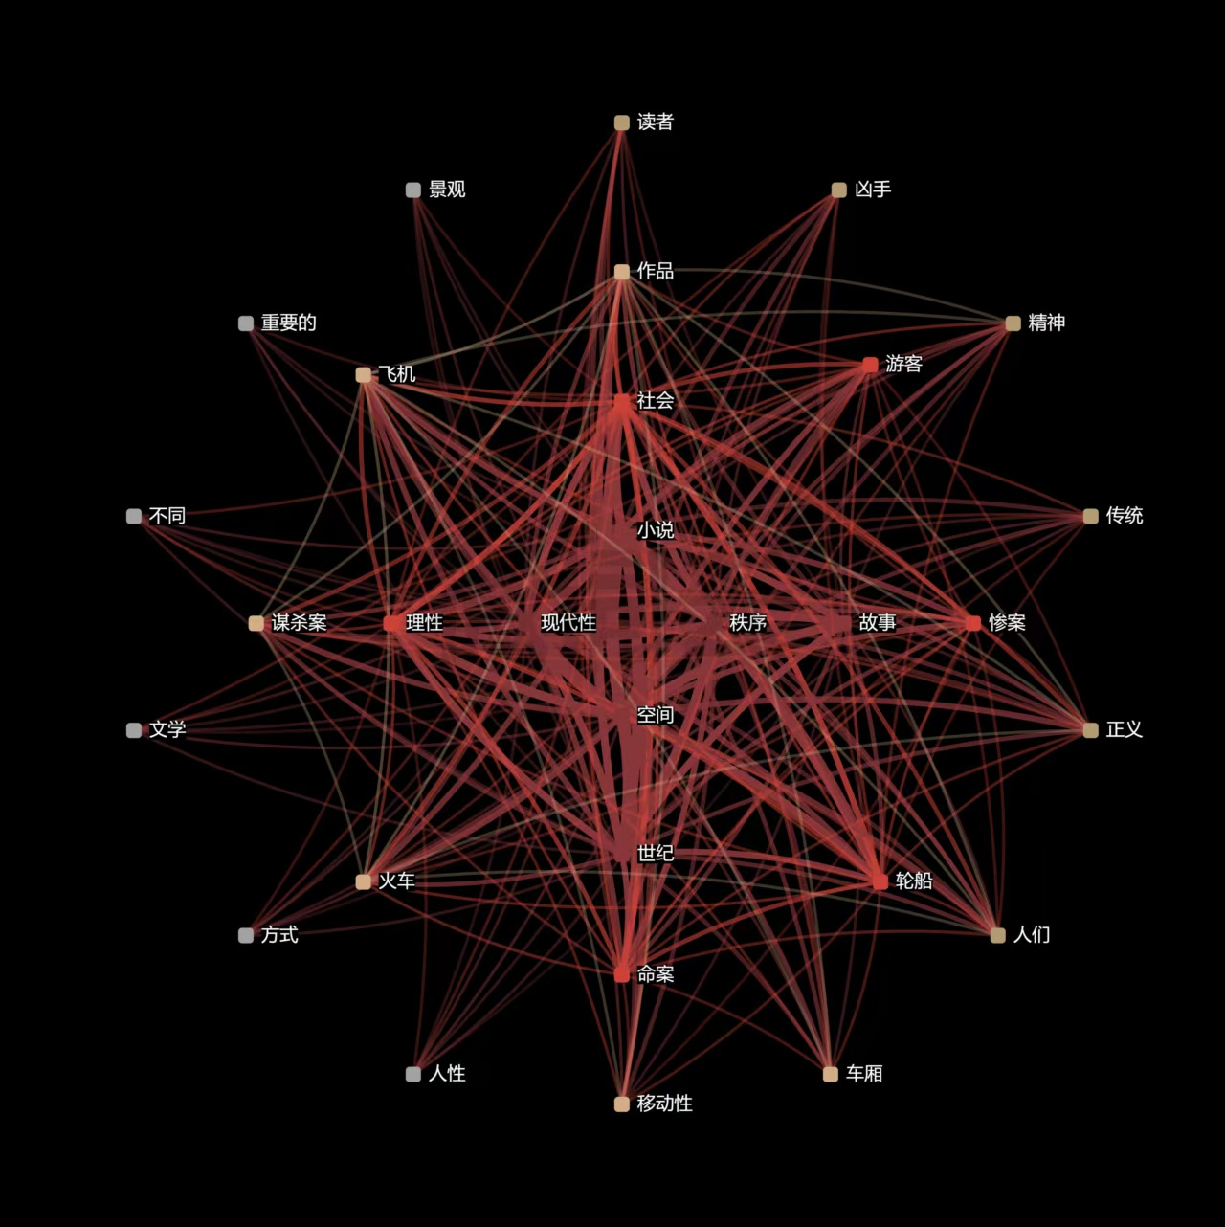
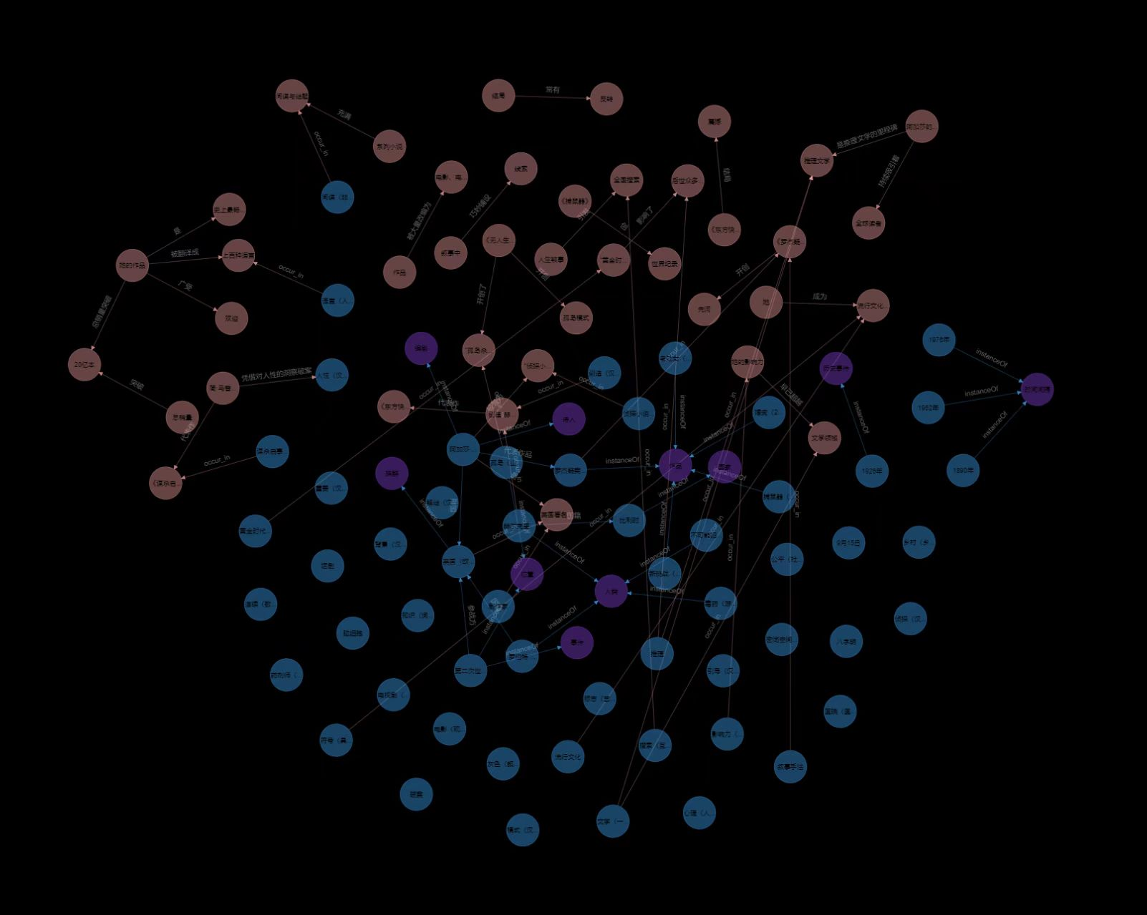
数据收集
分级分词分析
博拉图
网络关系图

Slide 16
CHAPTER.04
研究结论

Slide 17

三本小说的空间原型
《无人生还》——孤岛（士兵岛）
《东方快车谋杀案》
——列车
《罗杰疑案》——乡村庄园（费恩利府）
物理特质：与世隔绝，天气恶劣，无处可逃。
象征意义：审判场、人性的试验室、一个被精心设计的“地狱”模型。
秩序特点：由童谣和陶瓷小人预设的“死亡秩序”，取代了社会秩序。
物理特质：高速移动的钢铁长廊，包厢隔开私密与公共空间。
象征意义：微缩的流动社会，一个“法外之地”的临时法庭。
秩序特点：表面是车厢等级秩序，内里是精心策划的“共谋秩序”。
物理特质：宁静英国乡村中的封闭宅邸，花园、书房、房间结构清晰。
象征意义：传统英国社会秩序的缩影，体面下隐藏着秘密与压抑。
秩序特点：由血缘、阶级和邻里关系维系的乡土秩序。

Slide 18


空间的问题化
空间作为永恒存在，自从有了文明，就被当作研究对象，哲人们一直试图弄清空间的本质和特征。理性主义崇尚抽象思维，逻辑推理，认为只有经过抽象归纳才能找到事物的本质，因此随着欧几里得几何学的兴起，空间变得可以被标注和计算。因此，空间被抽象化为万物的容器与背景，与人的主观能动性无关，所以空间被"空洞化""同质化"。在这种背景下，虽然空间的客观性得到承认，但人们往往无视空间的存在，认为空间只是"所有生产得以进行的地方"，其作用可以忽略不计。经验主义则否定了事物存在的客观性，认为人的感知是真知的唯一来源。如贝克莱信奉"存在就是被感知"。在经验主义眼中，空间只有被感官感知才能存在因此他们倾心于研究心理空间。这种物理空间和心理空间的二元辩证法虽扩大了对空间的认识，却依然无法反映空间的全貌。

Slide 19

最终结论
阿加莎小说里的 “封闭空间”（比如东方快车上、士兵岛上），就像一个专门测试 “现代化到底好不好用” 的实验室。
里面的火车时刻表、一按就响的管家铃、电灯开关这些现代化发明，本来是想让生活更有秩序、更让人放心 —— 就像维多利亚时代大家彼此信任、按规矩办事那样。但这些东西被简化成了 “必须按流程来” 的死板规则（也就是 “可重复检验的协议”）。而谋杀案，就像给这个 “现代化系统” 来了一次极限压力测试：一旦出了人命这种极端情况，那些看似靠谱的规则、先进的工具全不管用了。所谓的 “技术能让一切变好” 的美好想象（技术乌托邦），很快就崩塌了，露出了人性的贪婪、猜忌和脆弱。简单说：她用封闭环境 + 谋杀案，测试了 “现代化” 的真面目 —— 看似规则井然、技术先进，但在人性的考验面前，其实不堪一击。

Slide 20

思考与小结
阿加莎的世界告诉我们，绝对的封闭会导致绝对的混乱。 生活的智慧在于，在必要的边界内，勇敢地建立连接、交换信息、寻求真相，从而在每一个微观空间里，完成个人与社会秩序的良性重建。人生如同高速列车，被裹挟前进，方向明确却无法停下，与同路人近在咫尺却心灵遥远。

Slide 21




